Slide 1
《网络互联网技术》
第一章 网络基础概述
Notes:
本PPT模板为授课版PPT模板。
本页PPT为首页：
一级标题为本章PPT的主体标题(如“提供交换网络中的冗余链路”)
一级标题位于PPT白色部分最中间，字体为华文中宋，38磅，加粗，加阴影；
二级标题为文档编号
文档编号应严格按照网络大学文档命名规范执行;
二级标题文本框下延紧贴PPT灰色部分，字体为黑体，24磅，加粗，加阴影。
注：
1、全文中英文字体统一格式为“Arial”；
2、本PPT中所涉及“黑色”、“暗红色”、“蓝色”必须按照以下规定RGB色素配色：
黑色：R0，G0，B0；
暗红色：R164，G0，B27；
蓝色：R51，G51，B153。

Slide 2
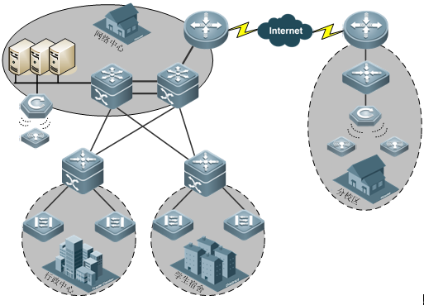
【单元背景】

Slide 3
【学习目标】
◆ 网络发展历史
◆ 计算机网络分类
◆ 计算机网络拓扑结构
◆ 计算机网络体系结构
◆ OSI网络体系结构
◆ TCP/IP网络体系结构
◆ 网络组建层次模型

Slide 4
1.1 计算机网络基础
1.1.1 计算机网络概述
计算机网络就是利用通信线路和通信设备，把地理上分散，并具有独立功能多台计算机系统，使用双绞线、同轴电缆或光纤等有线通信介质，或使用微波、卫星等无线媒体，将所有计算机连接起来，连接起来，通过网络中的协议进行通信，实现资源共享的计算机系统集合。
计算机网络的主要功能有：
软、硬件共享
信息共享
数据通信
负荷均衡与分布处理
系统的安全与可靠性

Slide 5
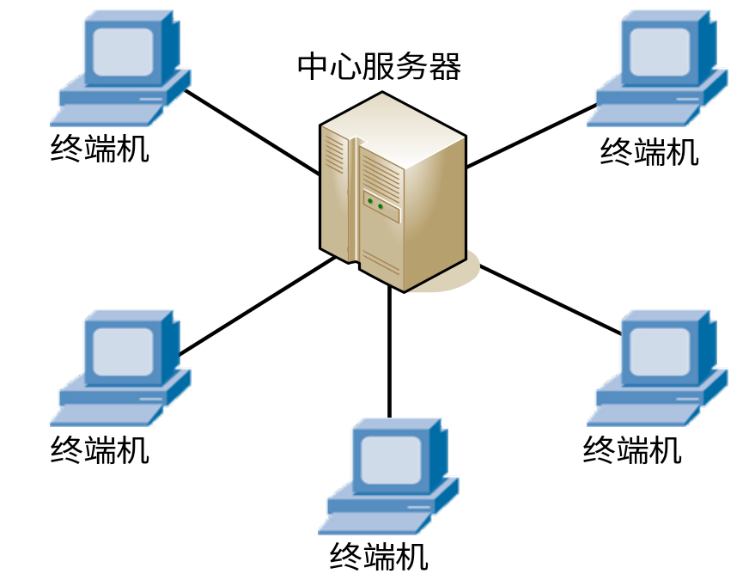
1.1 计算机网络基础
1.1.2 计算机网络的发展历程
1 ．第一代计算机网络

Slide 6
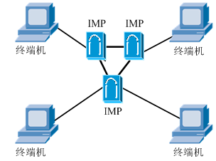
1.1 计算机网络基础
2．第二代计算机网络（远程大规模互连）

Slide 7
1.1 计算机网络基础
3．第三代计算机网络（计算机网络标准化阶段）
1974年，IBM推出系统网络结构SNA（System Network Architecture），为用户提供能够互连成套通信。
1975年，DEC（Digitul Equipment Corporation，美国数字设备公司）公司宣布数字网络体系结构DNA（Digital Network Architecture）。
1976年，UNIVAC宣布分布式通信体系结构DCA（Distributed Communication Architecture）。
但这些网络标准只在一个公司范围内有效，同一公司生产同型设备才能实现互连。网络市场企业这种各自为政状况，使得用户无所适从，也不利于多厂商之间公平竞争。
1977年，ISO组织制定开放系统互连参考模型。OSI/RM参考模型出现，标志着第三代计算机网络诞生。

Slide 8
1.1 计算机网络基础
4．第四代计算机网络（局域网发展时期）
20世纪80年代末，局域网技术发展成熟，出现光纤及高速网络技术，整个网络就像一个对用户透明、大规模计算机系统。以Internet为代表计算机网络获得高速发展，此时，计算机网络定义为“将多个具有独立工作能力的计算机系统，通过通信设备和线路互连在一起，由功能完善的网络软件实现资源共享和数据通信的系统”。

Slide 9
1.1 计算机网络基础
5．下一代计算机网络NGN
NGN 是“下一代网络(Next Generation Network)”技术，是互联网、移动通信网络、固定电话通信网络的融合，IP网络和光网络的融合。NGN可以提供包括语音、数据和多媒体等各种业务的综合开放的网络构架；是业务驱动、业务与呼叫控制分离、呼叫与承载分离的网络；是基于统一协议的、基于分组的网络。

Slide 10
1.1 计算机网络基础
1.1.3 计算机网络分类
1．按地理范围分类
按照地理范围，计算机网络可以分为局域网、城域网和广域网。
2．按传输介质分类
传输介质是指数据传输中发送装置和接收装置间物理媒体，分为有线和无线两大类。
采用有线传输介质连接网络称为有线网，常用有线传输介质有双绞线、同轴电缆和光纤
采用无线传输介质连接网络称为无线网。主要采用三种技术：微波、红外线和卫星通信。

Slide 11
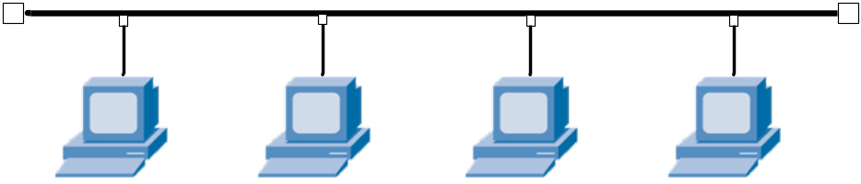
1.1 计算机网络基础
1.1.3 计算机网络分类
3．按拓扑结构分类
所谓网络拓扑，指用传输介质连接各种网络设备形成的物理布局，即用什么方式，把网络中计算机等设备连接起来。按照网络拓扑结构所呈现形状，网络大致可分为下列几种：
•总线型（bus）拓扑
使用一条同轴电缆连接所有设备，所有的工作点均接到此主缆上，如图所示。

Slide 12
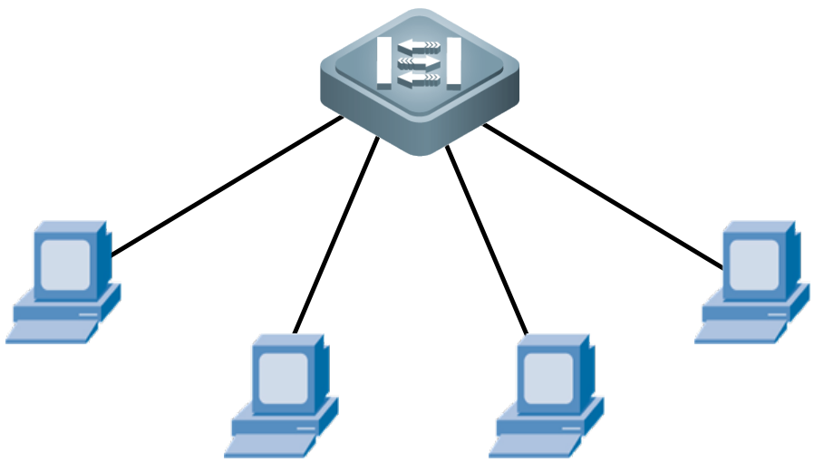
1.1 计算机网络基础
1.1.3 计算机网络分类
星型（star）拓扑
星形拓扑网络以一台中央处理设备（通信设备）为核心，其他机器与该中央设备间有直接的物理链路，所有数据都必须经过中央设备进行传输，如图1-4所示。

Slide 13
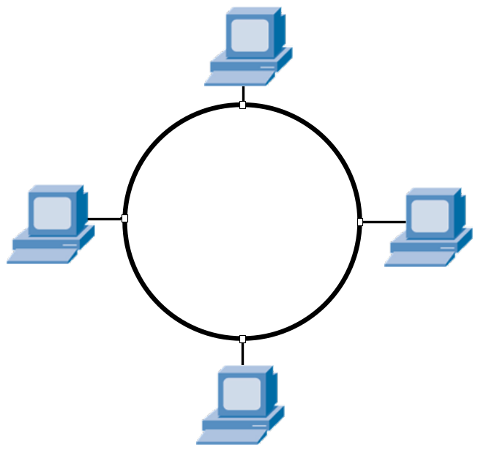
1.1 计算机网络基础
1.1.3 计算机网络分类
环型（ring）拓扑
环型拓扑结构中的传输媒体，从一个端用户连接到另一个端用户，直到将所有的端用户连成环型，如图1-5所示。

Slide 14
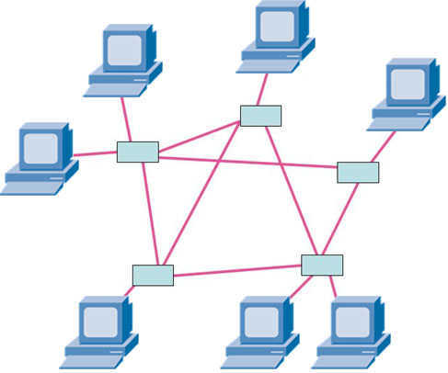
1.1 计算机网络基础
1.1.3 计算机网络分类
网状（distributed mesh）拓扑
网状拓扑结构通常利用冗余的设备和线路，提高网络可靠性，因此结点设备可以根据当前的网络信息流量，有选择地将数据发往不同的线路，如图1-6所示。

Slide 15
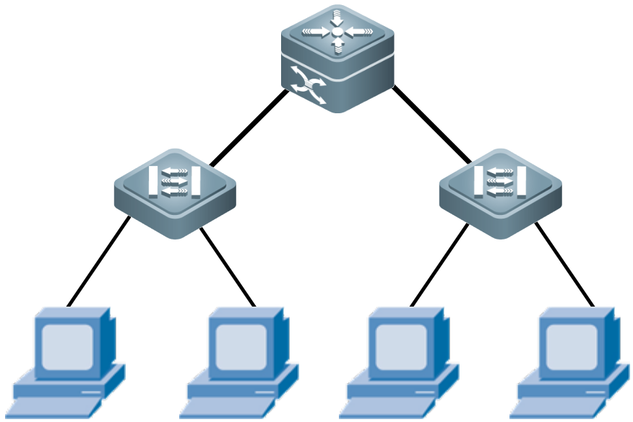
1.1 计算机网络基础
1.1.3 计算机网络分类
•分层树型（hierarchical tree）拓扑
树型拓扑是在星型拓扑基础上衍生，网络拓扑像树枝一样由根部一直向叶部发展，一层一层有如阶梯状，如图1-7所示。

Slide 16
1.1 计算机网络基础
1.1.3 计算机网络分类
4．按交换功能分类
从网络交换功能来看，将网络分为电路交换网络、报文交换网络、分组交换网络等。
• 电路交换 ：
分组交换
• 报文交换

Slide 17

1.1 计算机网络基础
1.1.4 网络传输介质
1．双绞线
美国电子工业协会EIA（Electronic Industries Association）和电信工业协会TIA组织，定义了标准双绞线的线序标准为

Slide 18
1.1 计算机网络基础
1.1.4 网络传输介质
1．双绞线
双绞线按是否有屏蔽层，还可分为非屏蔽双绞线和屏蔽双绞线STP（Shielded Twisted Pair）。
屏蔽双绞线STP（Shielded Twisted Pair）在双绞线与外层绝缘层间，增加金属屏蔽层，可减少辐射，防止信息被窃听，阻止外部电磁干扰，比非屏蔽双绞线有更高传输速率。
非屏蔽双绞线UTP（UnshieldedTwisted Pair）则没有屏蔽层，是普通数据传输线，由四对不同颜色传输线所组成，广泛用在以太网路和电话线中，如图1-8所示。

Slide 19
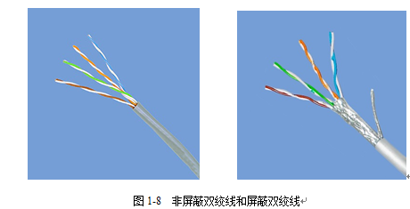
1.1 计算机网络基础
1.1.4 网络传输介质

Slide 20
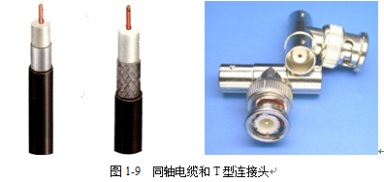
1.1 计算机网络基础
1.1.4 网络传输介质
2．同轴电缆
同轴电缆由内导体铜质芯线、绝缘层、网状编织的外导体屏蔽层以及保护塑料外层组成。这种结构，使它具有高带宽和极好的噪声抑制特性。
同轴电缆的带宽取决于电缆的长度，1km的电缆可以达到1Gbps~2Gbps的传输速率。若使用更长的电缆，传输率会降低，中间需要使用放大器防止传输率降低。

Slide 21
1.1 计算机网络基础
1.1.4 网络传输介质
3．光缆
光缆利用光学原理，在发送端采用发光二极管或半导体激光器，在电脉冲作用下产生出光脉冲。在接收端利用光电二极管做成光检测器，检测到光脉冲后，还原出电脉冲。
多模光纤采用发光二极管做光源，允许多束光在光纤中同时传播，从而形成模分散。
单模光纤只允许一束光传播，所以没有模分散特性，因而纤芯较细，传输频带宽、容量大，距离长。

Slide 22
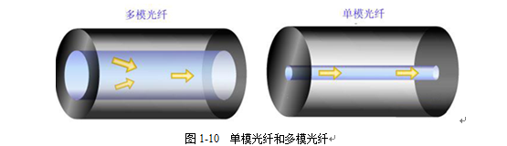
1.1 计算机网络基础
1.1.4 网络传输介质
3．光缆

Slide 23
1.1 计算机网络基础
1.1.4 网络传输介质
4．无线传输介质
无线传输所使用频段很广，人们已经利用了无线电、微波、红外线以及可见光等几个波段进行通信。无线通信的方法有无线电波、微波、蓝牙和红外线。
无线电波
微波
红外线

Slide 24

Notes:
提问时间PPT，本页为本章PPT的结束页，本页出现课程进入提问与回答阶段。
“Q&A”大小、形状与位置不得改变

